Slide 1
ТЕМА ПРОЕКТА «Обогащение и активизация словаря у детей старшего дошкольного возраста с ОНР средствами игровой деятельности» Творческое название проекта « Учимся, играя»
«Борьба за чистоту, за смысловую точность, за остроту языка есть борьба за орудие культуры»
М.Горький
Автор: Братчук Наталья Анатольевна
воспитатель МБДОУ «Детский сад «Дюймовочка»
г. Тамбов

Slide 2
АКТУАЛЬНОСТЬ
В настоящее время довольно много встречается дошкольников с отклонениями в речевом развитии. Чаще это дети с нарушениями всех компонентов речи. Наличие специфических ошибок в ответах детей с недоразвитием речи обусловлено ограниченностью словарного запаса, недостаточным пониманием значения слова, трудностями актуализации слова. Эти проблемы делают речь детей бедной и стереотипной.
Совершенствование речевого общения невозможно без расширения словарного запаса детей. Своевременное развитие лексического строя у детей является важнейшим условием его полноценного речевого и умственного развития, а также - одним из главных факторов подготовки к школьному обучению.

Slide 3
МЕТОДИЧЕСКИЕ ЗАДАЧИ
Создать благоприятную языковую среду, дающую образцы грамотной речи, повышающую речевую культуру взрослых.
Обогащать и развивать речь дошкольников лексическими средствами на основе активной ориентировочной деятельности в окружающем мире и звучащей речи.
Развивать у детей лингвистическое отношение к слову, поисковой активности в сфере языка и речи на основе речевых игр.
Решать коррекционно-развивающие задачи речевой активности детей с ОНР средствами организации взаимосвязи учителя-логопеда и специалистов учреждения.
Развивать коммуникативные способности на основе общения.

Slide 4
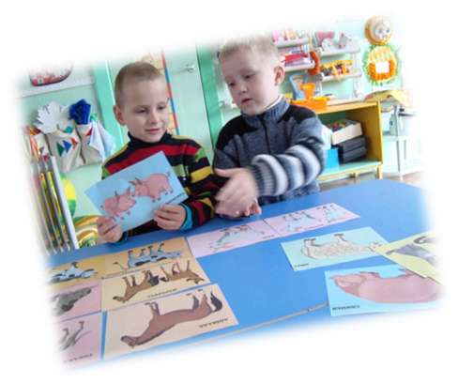
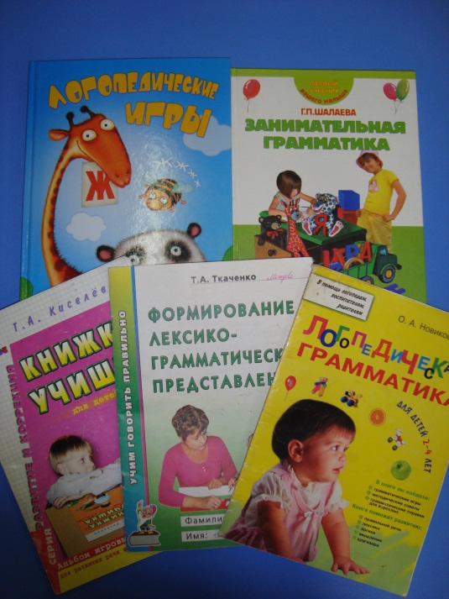
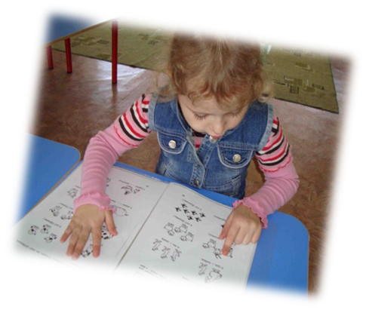
ДИДАКТИЧЕСКАЯ ЦЕЛЬ
Формирование речевой активности у старших дошкольников с ОНР через приоритетное использование игровых приемов в коррекционно-речевом процессе.

Slide 5
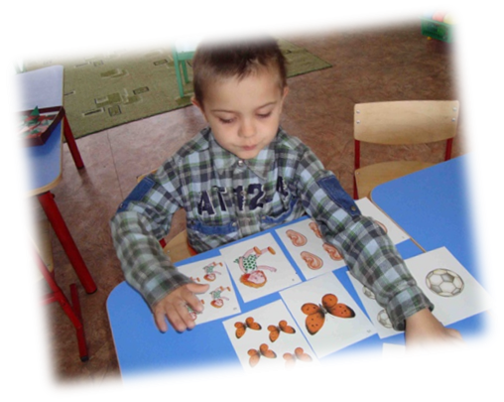
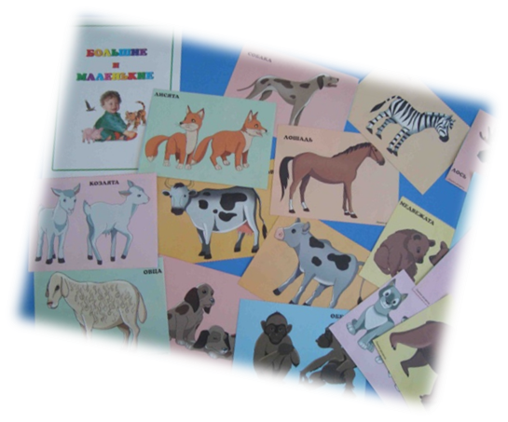
ГИПОТЕЗА
Обогащение и активизация словарного запаса у детей с общим недоразвитием речи возможно при условии использования специально разработанного комплекса коррекционно-развивающих игр.

Slide 6
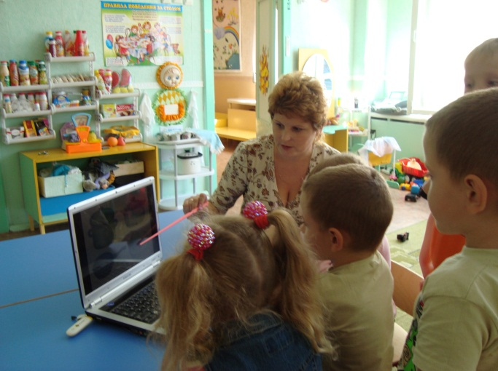
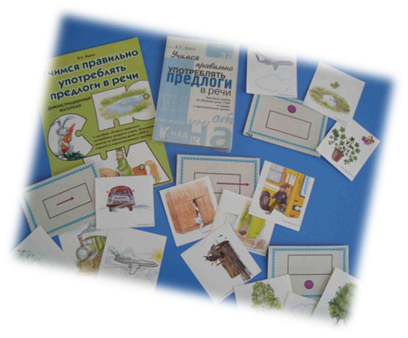
ПАСПОРТ ПРОЕКТА
СОДЕРЖАНИЕ ПРОЕКТА
Обогащение и активизация словаря в речи дошкольников через использования дидактических игр и упражнений в коррекционно-развивающей работе.
УЧАСТНИКИ ПРОЕКТА
Дошкольники старшей группы компенсирующей направленности с общим недоразвитием речи II и III уровня.
ШИРОТА ОХВАТА СОДЕРЖАНИЯ
Теоретический и практический материал.
ПРОДОЛЖИТЕЛЬНОСТЬ ПРОЕКТА:
1 год

Slide 7
ЭТАПЫ ПРОВЕДЕНИЯ ПРОЕКТА
ОСНОВНОЙ
Чтение научной – познавательной литературы.
Создание речевой предметно –развивающей среды в группе.
Проведение интегрированных занятий совместно с учителем-логопедом.
Внедрение развивающих технологий.
Организация различных видов детской деятельности.
ОРГАНИЗАЦИОННО-ПОДГОТОВИТЕЛЬНЫЙ
Подбор методической и художественной литературы.
Составление картотеки дидактических игр и словесных упражнений.
Проанализировать результаты обследования лексической стороны речи у детей.
Подготовка материалов, наглядных пособий, игр для практической и речевой деятельности детей.
ЗАКЛЮЧИТЕЛЬНЫЙ
Анализ результатов работы.
Сопоставление имеющихся результатов с прогнозируемыми.
Создание картотеки игр и упражнений.
Разработка методических рекомендаций для родителей по обогащению словаря дошкольников.
Выставка дидактический игр.

Slide 8
ПРОБЛЕМНЫЕ ВОПРОСЫ
Почему использование практического материала лучше влияет на усвоение детьми полученных знаний?
Как может повлиять участие родителей на результат работы по обогащению словаря и формирование грамматически правильной речи у дошкольников с ОНР.
Каким образом обеспечить преемственность в использовании дидактической игры воспитателями и педагогами – специалистами при развитии навыков правильной речи старших дошкольников?
Какое влияние оказывает развивающая среда на коррекцию речевых нарушений у детей с ОНР?
Какие наиболее эффективные методы можно использовать для обогащения словаря дошкольников?
Почему необходимо работать над развитием лексики в речи?

Slide 9
ОЖИДАЕМЫЕ РЕЗУЛЬТАТЫ
Дети
Использование в речи разнообразных лексических средств языка
Правильное построение предложения, обеспечение связей предложений
Педагоги
Обеспечение взаимосвязи работы воспитателей со специалистами учреждения в решении данной проблемы.
Родители
Сформированность коммуникативных навыков общения.
Повышение педагогической культуры родителей
Создание методических разработок по данному направлению, демонстрационного и дидактического материалов
Повышение уровня педагогического мастерства
Совершенствование взаимодействия родителей и педагогов для успешного развития каждого ребенка.

Slide 10
МОДЕЛЬ НАПРАВЛЕНИЯ РАЗВИТИЯ СЛОВАРЯ ДОШКОЛЬНИКОВ
Лексика
1.Расширение объема словаря
2.Уточнение значение слова
Формирование представлений о конкретных особенностях предмета
Развитие словаря
3.Развитие структуры значение слова
Формирование обобщения существенных признаков предмета
4.Формирование семантических полей и лексической системности
Формирование употребления слова в зависимости от контекста
5.Расширение связи между словами в лексиконе
Развитие понятийного аспекта значения слова

Slide 11
МОДЕЛЬ ВЛИЯНИЯ ФАКТРОВ НА РАЗВИТИЕ СЛОВАРЯ ДОШКОЛЬНИКОВ
Влияние факторов на развитие словаря дошкольников
Уровень развития мышления
Социально-культурный уровень
Общение

Slide 12
ИНТЕГРАЦИЯ ВЗАИМОДЕЙСТВИЯ УЧАСТНИКОВ ПРОЕКТА
Ребенок
Воспита-тели
Педагог - психолог
Родители
Учитель - логопед
Педагог по ФИЗО
Музы-кальный руководи-тель

Slide 13
КАРТОТЕКА ДИДАКТИЧЕСКИХ ИГР
ВИДЫ ИГР | НАЗВАНИЕ ИГР
Игры на расширение объема словаря | Д/и «Кто это? Что это?», «Кто исчез? Что исчезло?» - расширение объема словаря существительных. «Действие предмета»-расширение объема словаря глаголов. «Опиши какой предмет»(качество, признаки), «Противоположности» - расширение объема словаря прилагательных. «Чего не хватает?» - расширение объема словаря наименованиями частей, деталей предметов. «Из какого материала изготовлено?»-расширение объема словаря наименованиями материалов, из которых изготовлен предмет. Д/и «Домино», «Забытое слово», «Парные картинки», «Я собрал в огороде..», «Угадай по описанию», игра с мячом «Ассоциации»-развитие речевых ассоциаций. «Кто больше увидит?», «Похожее», «Бывает – не бывает», «Лишнее слово», «Признаковое домино», «Посылка» -уточнение значений слов обозначающие сходные предметы, признаки, действия.

Slide 14
КАРТОТЕКА ДИДАКТИЧЕСКИХ ИГР
ВИДЫ ИГР | НАЗВАНИЕ ИГР
Игры, формирующие представления о конкретных признаках предметов | Д/и «Цветовое лото» - обогащение словаря наименованиями цветов и их оттенков. «Геометрическое лото» - обогащение словаря наименованиями форм. «Разложи по величине» – уточнение представлений о величине предметов. «Сравни и разложи», «Слово напомнит картинку», - уточнение представлений о признаках предметов. «Что без чего?», «О картинке я вам расскажу», «Придумай загадку», «Нелепицы», «Что где находится» - обогащение наименованиями частей предметов, уточнение представлений об особенностях внешнего вида, строении предметов, о местоположении и функциональной принадлежности предметов, о действиях предметов и живых существ.

Slide 15
КАРТОТЕКА ДИДАКТИЧЕСКИХ ИГР
ВИДЫ ИГР | НАЗВАНИЕ ИГР
Игры, формирующие представления о существенных признаках предмета | «Д/и «Назови одним словом», «Аналогии», «Что общего?», «Тематическое домино» – активизация слов с обобщающим значением. «Что общего?», «Тематическое домино», «Найди похожую картинку(слово), «Вспомни и назови», игра с мячом «Я знаю пять…», «Отвечай быстро» – развитие понимания родовидовых отношений между словами. «Лишнее слово», игра с мячом «Съедобное – несъедобное», «Превращения», «Что к чему», «Что из чего» – развитие умения выделять существенные признаки предмета. «Придумай историю» – закрепление понимание обобщающих слов, развитие связной речи. «Отгадай загадку», «Объясни Незнайке» – развитие умения объяснять значение слова с помощью обобщающего понятия и существенных признаков предмета.

Slide 16
КАРТОТЕКА ДИДАКТИЧЕСКИХ ИГР
ВИДЫ ИГР | НАЗВАНИЕ ИГР
Игры, развивающие лексическую системность и семантические поля | Д/и «Классификация» - формирование групп слов, связанных по смыслу, закрепление родовитых отношений между словами. «Назови другим словом», «Два из трех» - расширение словаря синонимов. «Придумай предложение» - расширение словаря синонимов, развитие связной речи. «Закончи предложение», «Скажи наоборот», «Сделай наоборот», «Бывает – не бывает», «Пантомима», «Исправь ошибку», «Свободные ассоциации» - расширение словаря антонимов.

Slide 17
КАРТОТЕКА ДИДАКТИЧЕСКИХ ИГР
ВИДЫ ИГР | ЛЕКСИЧЕС-КАЯ ТЕМА | НАЗВАНИЕ ИГР
Игры, формиру-ющие связи слов. | «Овощи» | Подбор названий действий к названию предмета - помидор (что делает?) – краснеет.. Подбор количества слов к названию действия – солят (что?) – огурцы… Добавление одного общего слова к двум словам – овальный, кислый (что?) Подбор слов отвечающих на вопросы «Какой?», «Какая?»,»Какое?». Какие?» - баклажан (какой?) Добавление слова, обозначающего признак предмета- Саша сорвал (какой?) перец.. «Подбор слова, отвечающего на вопрос «Что?» – хрустящий… «Дополнение предложениями словами» – На огороде выросли… «Объяснение и исправление ошибочности суждений» - огурец тонкий, а кабачок тяжелый… «Составление предложения с парой слов» - осень-овощи… «Объяснение последствий жизненного явления( осень, жара..) - Дождь может затопить растения. Это плохо.

Slide 18
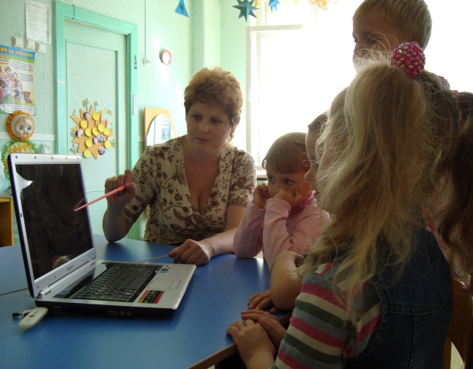
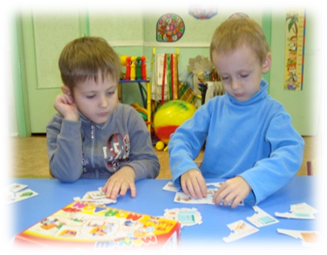
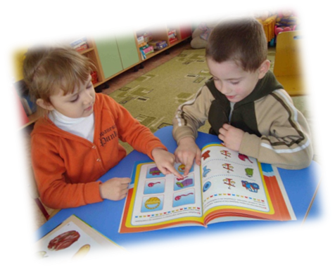
РАБОТА С ДЕТЬМИ
Проведение интегрированных занятий по развитию и обогащению словаря дошкольников
Закреплять умения описывать части предметов, особенности строения
Закреплять умение называть действия, признаки с данными по теме предметами
Обучение составлению предложений разной структуры с постепенным усложнением
Проведение конкурсов, викторин на основе речевых игр
.

Slide 19
РАЗВИВАЮЩАЯ СРЕДА – КАК СРЕДСТВО КОРРЕКЦИИ РЕЧЕВЫХ НАРУШЕНИЙ У ДЕТЕЙ С ОНР
ЛОГОсреда
ЦЕЛЬ:
Создание благоприятных условия для роста резервов развития ребёнка, для речевой практики.
СРЕДА СПОСОБСТВУЕТ:
совершенствованию речевого общения детей, помогает расширению запаса пассивной и активной лексики. Вследствие этого заинтересованное, комфортное состояние психической сферы ребёнка,
т.к. в результате игровых развивающих заданий трудности оказываются преодолимыми, а поставленная цель достигнутой.
ПАРАМЕТРЫ СРЕДЫ:
Проблемная насыщенность
Создание условий для самореализации
Многофункциональность и вариативность модели среды
Открытость к изменению, своеобразному достраиванию среды детьми, преобразование её детьми.
Психологическая комфортность
СРЕДА ОБЕСПЕЧИВАЕТ:
чувство психологической защищенности
средства полноценного развития
решение проблем познания и развития
сочетает привычные и неординарные элементы в эстетической организации среды

Slide 20
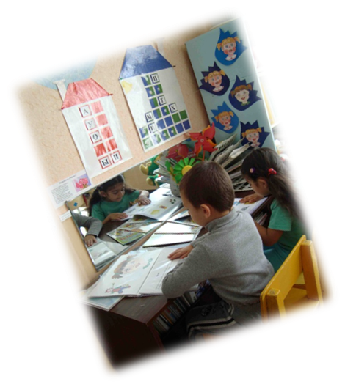
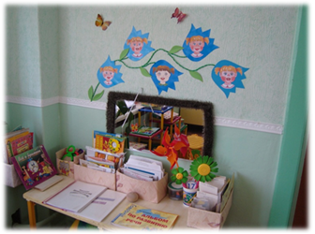
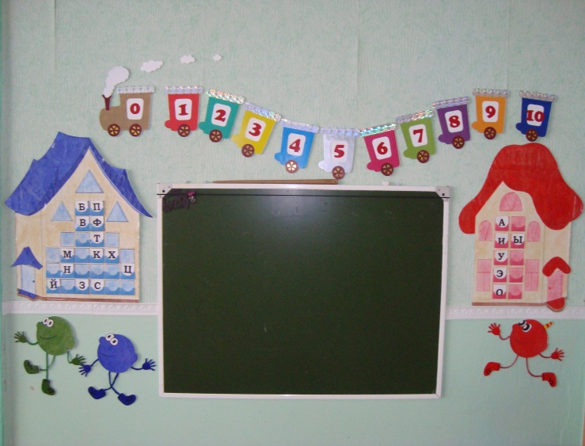
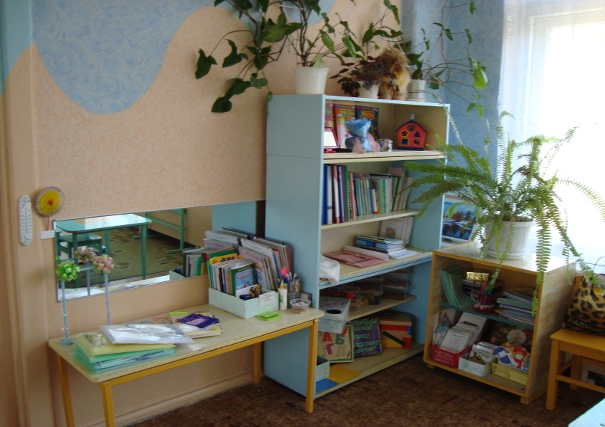
КОРРЕКЦИОННО-РАЗВИВАЮЩАЯ СРЕДА

Slide 21
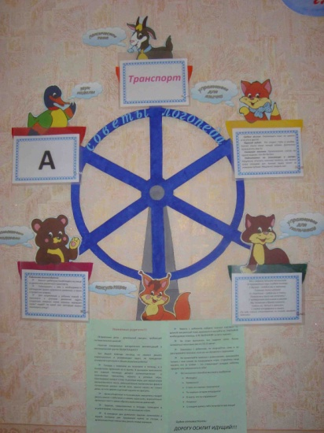
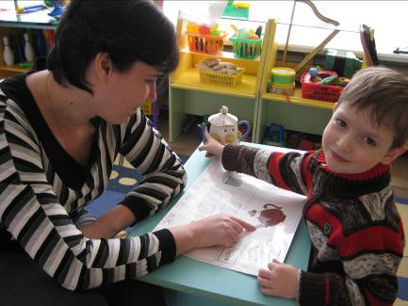
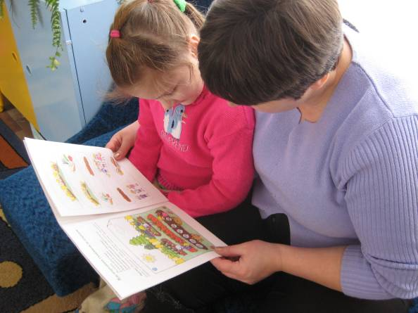
ВЗАИМОДЕЙСТВИЕ С РОДИТЕЛЯМИ
Семинары – практикумы: «Учите ребенка говорить правильно», «Игра и словарный запас детей», «Игры с мячом в развитие речи детей».
Круглый стол «Развитие речи ребенка в повседневной жизни»
Консультации: «Играйте с ребенком в слова», «Роль родителей в формировании грамматически правильной речи у дошкольников с ОНР».
Рубрика «Домашняя игротека»: «Игры на кухне», «Игры по дороге домой», «В свободную минутку».
Мастер – класс: «Выставка развивающих игр, сделанная руками родителей»
Праздник для родителей и детей «В городе правильной речи»

Slide 22
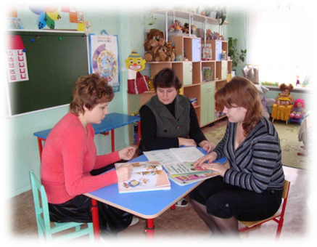
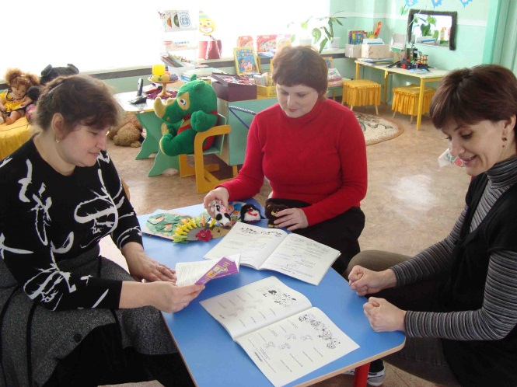
ВЗАИМОДЕЙСТВИЕ СО СПЕЦИАЛИСТАМИ МДОУ
Обзор новинок методической литературы
Изучение опыта работы коллег
Консультация : «Роль педагога в организации игры детей с нарушениями речи»
Мастер-класс для педагогов по использованию различных игровых приемов формирования лексико-грамматических категорий в речи
Семинары: «Дидактические игры в работе с детьми, имеющими ОНР», «Развитие лексико – грамматической стороны речи у дошкольников с ОНР»
Картотека статей и литературы по теме

Slide 23
РЕЗУЛЬТАТЫ ДИАГНОСТИКИ РАЗВИТИЯ ЛЕКСИЧЕСКОГО СТРОЯ РЕЧИ У ДЕТЕЙ 5-6 ЛЕТ С ОНР ЗА 2010-2011 УЧЕБНЫЙ ГОД

Slide 24
РЕЗУЛЬТАТЫ ПРОЕКТА
Повысился уровень использования в речи разнообразных лексических средств языка
В ходе обследования были зафиксировали улучшения показателей лексической стороны речи детей. Это свидетельствует об эффективности выбранной методики
Существенно обогатилась предметно –развивающая среда речевого центра.
Включение коррекционно развивающих заданий с детьми, имеющими ОНР, в специально оформленной среде свидетельствует о значительном повышении её эффективности.
Сформировалась интеграционная система взаимодействия воспитателей со специалистами ДОУ.
Повысился уровень педагогической информированности родителей о речевом развитии детей и коррекционной помощи.
Активизировалась самостоятельная деятельность детей, развились коммуникативные навыки в общении.

Slide 25
ПРАКТИЧЕСКАЯ ЗНАЧИМОСТЬ ПРОЕКТА
Изложенные в проекте игровые методы, могут быть использованы воспитателями логопедических и общеобразовательных групп, родителями, и логопедами ДОУ.
Предлагаемые формы работы являются актуальными, так как обеспечивают личностно – ориентированное взаимодействие взрослого с ребенком.

Slide 26
РАСПРОСТРАНЕНИЕ ОПЫТА РАБОТЫ ПО ПРОБЛЕМЕ ПРОЕКТА
Консультация для педагогов: «Работа воспитателя по развитию дошкольников с ОНР в повседневной жизни» размещена на сайте Тамбов Wiki.
Консультация для родителей: «Роль родителей при выполнении домашних заданий с детьми логопедической группы» размещена на сайте Тамбов Wiki.
Показ открытого интегрированного занятия совместно со специалистами ДОУ для слушателей курсов ТОИПКРО

Slide 27
ДАЛЬНЕЙШЕЕ РАЗВИТИЕ ПРОЕКТА
Работая с помощью игровых методов, можно достичь определенных успехов по коррекции нарушений лексики у детей с общим недоразвитием речи дошкольного возраста. Но все же большинство исследуемых детей ещё не достигли возрастной нормы. Поэтому, мы видим необходимость продолжения коррекционной работы в форме игры, различных игровых упражнений. Проявляя в работе как можно больше творчества. Ведь игра является как раз той деятельностью, которая создает оптимальные условия для обучения детей, является наиболее эффективным средством коррекционной работы по речевому развитию у детей с ОНР.

Slide 28
ВЫВОД
Опираясь на данные мониторинга заключительного этапа проекта, можно утверждать, что выдвинутая гипотеза верна.
Целенаправленная работа по использованию дидактических игр на занятиях, в режимных моментах обеспечивает повышение качества речевого развития дошкольников, способствует интенсивному развитию словарного запаса, создает основу для полноценной подготовки детей к обучению в школе.

Slide 29
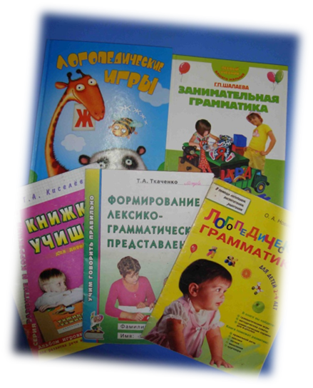
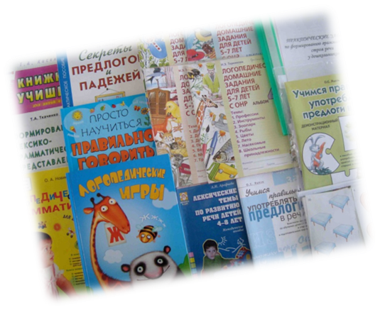
ИНФОРМАЦИОННЫЕ РЕСУРСЫ
Филичева Т.Б., Туманова Т.В. «Дети с общим недоразвитием речи. Воспитание и обучение.» М., Гном-Пресс, 1999г.
Филичева Т.Б., Чиркина Г.В. «Устранение общего недоразвития речи у детей дошкольного возраста» М., Айрис-Пресс, 2004г.
Селиверстов В.И. «Речевые игры с детьми» М., ВЛАДОС 1994г.
Лопухина И. «Логопедия. 550 занимательных упражнений для развития речи» М., 1998г.
Венгер Л.А., Дьяченко О.М. «Игры и упражнения по развитию умственных способностей у детей дошкольного возраста» М., 1998г.
Плаксина Л.И., Сековец Л.С. «Коррекционно-развивающая среда в дошкольных образовательных учреждениях компенсирующего вида» М., ЗАО «Элти-Кудиц», 2003г.
Швайко Г. С. «Игры и игровые упражнения для развития речи.» М.: 1988.

Slide 30
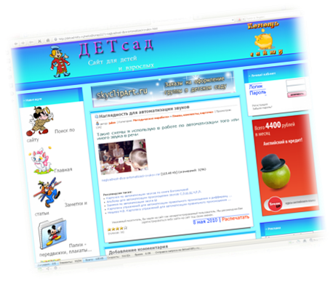
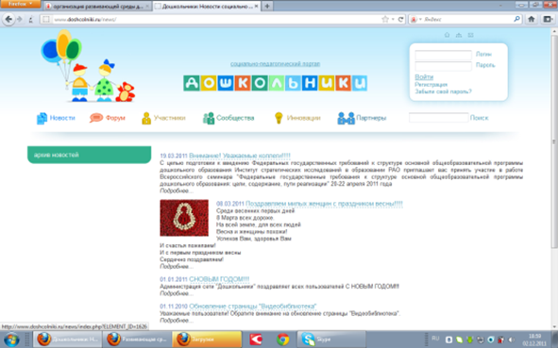
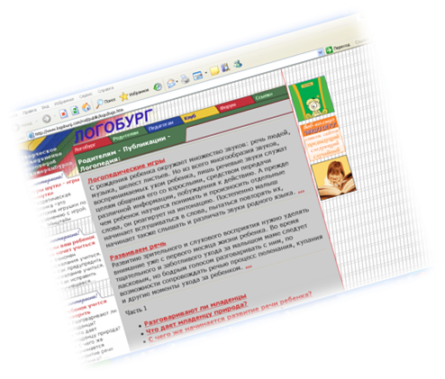
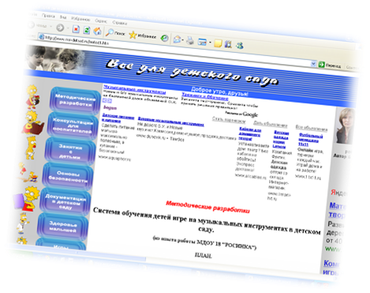
ИНТЕРНЕТ РЕСУРСЫ

Slide 31
СПАСИБО ЗА ВНИМАНИЕ!

